Slide 1
Evaluasi Keamanan SI

Slide 2
Pentingnya Evaluasi
Lubang keamanan diketemukan hampir setiap hari.
Kesalahan konfigurasi bisa terjadi.
Penambahan perangkat baru yang mengubah konfigurasi yang sudah ada.

Slide 3
Sumber Lubang Keamanan
(Security Hole)
Disain kurang baik
  TCP/IP sequence numbering, IP spoofing
  Algoritma enkripsi yang lemah
Implementasi kurang baik
  Implementasi terburu-buru
  Bad programming, out-of-bound array
  sloppy programming

Slide 4
Sumber Lubang Keamanan
(Security Hole)
Kesalahan konfigurasi
  Berkas yang esensial menjadi writeable for all. Contoh: berkas password, aliases, log.
  Default account masih aktif
  False sense of security
  Kesalahan menggunakan program.
    rm - rf /
    del *,*

Slide 5
Penguji Keamanan Sistem
Automated tools berbasis informasi tentang security hole
  Crack: memecahkan password
  Tripwire: integritas berkas dan direktori
  Satan/Saint: Menguji keamanan sistem melalui Web
  Cops

Slide 6
Probing Services
Melihat servis yang diberikan oleh sebuah server
Servis diberikan melalui TCP atau UDP dengan port tertentu.
  telnet, port 23
  SMTP, port 25
  HTTP/WWW, port 80
  POP3, port 110
Menguji secara manual lewat telnet
Menguji SMTP:
    telnet localhost 25

Slide 7
Program (Tools) Probe
Proses probing secara otomatis
UNIX:
  nmap, strobe, tcpprobe
Windows 95/98/NT
  SuperScan, Netlab, Ogre
Deteksi (melalui)
  Unix: Courtney, Portsentry
  Windows: attacker

Slide 8
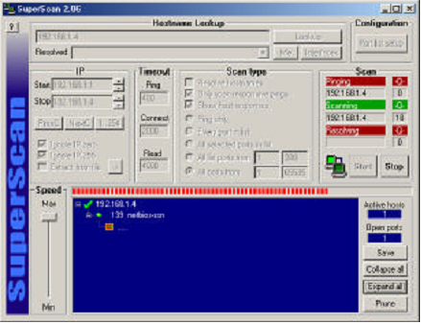
Superscan

Slide 9
Penggunaan Attack
Menyerang diri sendiri untuk melihat security hole.
Jangan menyerang sistem milik orang lain
Memperolah program attack
  http://www.rootshell.com
  http://www.antionline.com
  http://packetstorm.securify.com
  http://www.technotronic.com

Slide 10
Contoh Program Penyerang
Denial of Service (DoS) Attack
  land, latierra, winnuke, jolt & variasinya
  ping-o-death
  mail server attack: MS Exchange, Netscape
  mail bombing
  mail attachment attack: rockme.c
  Distributed DoS attack: trinoo, TFN

Slide 11
Network Monitoring
Network monitoring untuk melihat trafik yang tidak normal.
Bisa digunakan oleh hacker untuk menganalisa trafik sistem anda.
Dapat digunakan untuk menangkap data (sniffer)!

Slide 12
Network Traffic Analysis Tools
Etherman, packetman
Etherboy, packetboy
sniffit, tcpdump
iptraf, netwatch, ntop
Smartsnif, etherape
dll

Slide 13
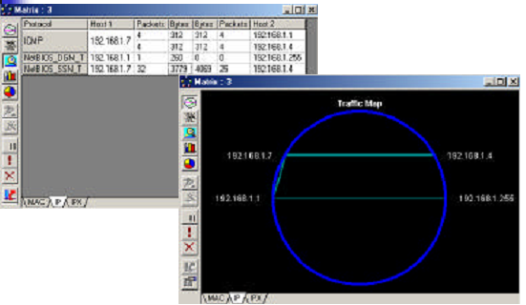
Contoh peragaan Sniffer

Slide 14
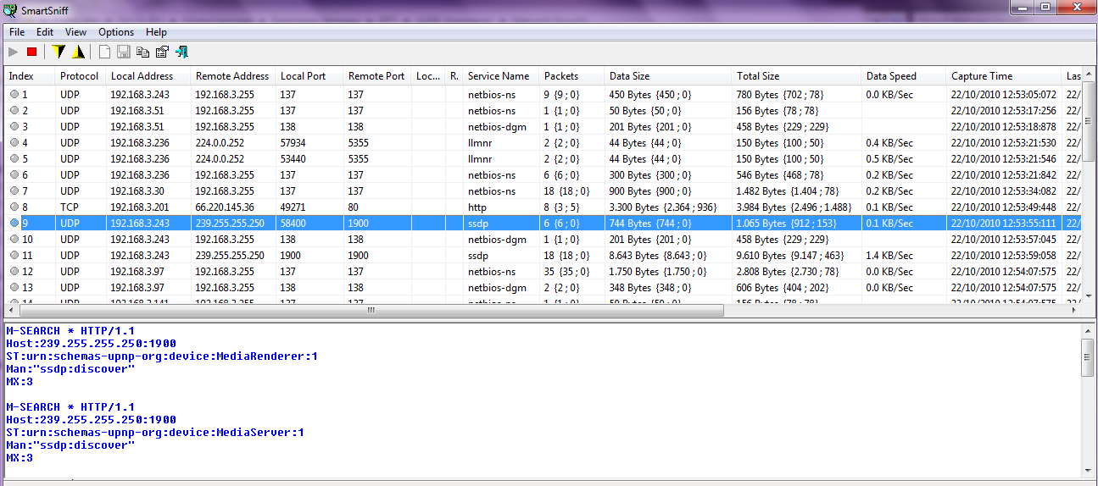

Slide 15
Langkah Selanjutnya
Setelah melakukan evaluasi, dapat diketahui bagian mana saja yang dapat ditingkatkan keamanannya.
Tingkatkan keamanan.

